Slide 1
ДОСУГ- ОБУЧЕНИЕ СПОСОБАМ ПРОВЕДЕНИЯ СВОБОДНОГО ВРЕМЕНИ

Slide 2
Повестка
1.Модель организации досуга детей
КГК СКОУ СКОШ 8 вида 3 г.Комсомольска-на-Амуре Гридина С.В.
2.Организация кружка дополнительного образования художественно-эстетического направления «Ниточка» Олонцева М.А.
3.«Защита инноваций» деловая игра
Гридина С.В.
4.Модель психолого-педагогического и медико-социального сопровождения учащихся «Форватер»
Бахарева Г.Н.

Slide 3
«Защита инноваций»
деловая игра

Slide 4
Правила:
4 группы участников: автор-новатор, оптимисты, пессимисты-консерваторы (скептики), реалисты-аналитики.
Автор-новатор: излагает идеи и особенности педагогической инновации (организация новой доп.услуги)
Оптимисты: дают оценку по параметрам: ценность идеи, как реализовать (финансы, люди).
Пессимисты-консерваторы (скептики) : трудности реализации (финансы , люди),
Реалисты-аналитики: решение о целесообразности или нецелесообразности инновации. Кто прав ?

Slide 5
БОС (биологически обратная связь) «Учимся и оздоравливаемся»
Цель: оздоровление детей за счет обучения правильному дыханию, насыщения организма кислородом.
Детям даются задания по разным предметам. Необходимо выполняя задания правильно дышать ,иначе задание выполнить невозможно.

Slide 6
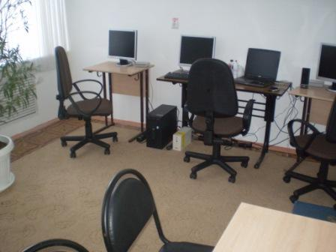
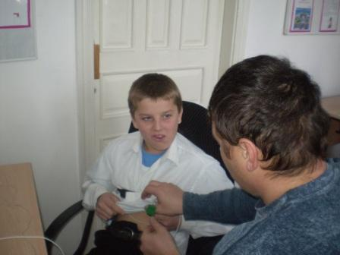
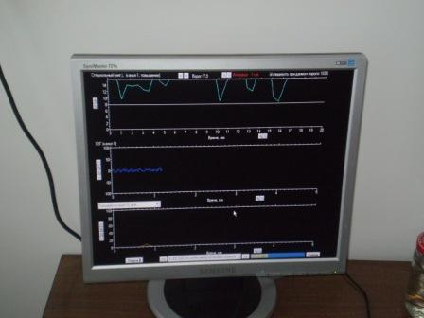
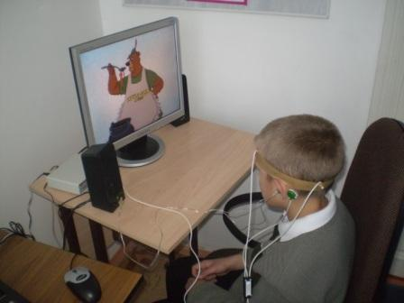

Slide 7
Что нужно: 1.Программа
2.Инструктор (прошедший обучение)
3.Оборудование:
компьютеры (2-4 шт.),
специальные датчики,
4 стола, 8 стульев

Slide 8
Дополнительная услуга социального направления
«Семейный досуг»
Цель: обучение детей с ОВЗ организации своего досуга, самостоятельности в разных жизненных ситуациях.

Slide 9
Состоит 3 разделов
1.«Игры» (дать представление о видах общеизвестных игр: шашки, шахматы, фанты,жмурки, крестики-нолики, «морской бой»все спортивные игры)

Slide 10
2.«Мир увлечений»
работа с разными видами техники : фотоаппарат, видеокамера, музыкальный центр, ДVД, телевизор, банкомат, домашний кинотеатр) Предназначение ,где и как купить, где починить, как пользоваться. Практические занятия.
Коллекции, хобби (значение хобби в жизни, обмен экспонатами)

Slide 11
3.«Мир развлечений»
Практические навыки общения
на дискотеке, в театре, кафе.

Slide 12
Что нужно: 1.Программа 2.Руководитель кружка

Slide 13
Театральный
Вокальный
Кукольный
Кружок игры на
гитаре
Тестопластика
Мягкой игрушки

Slide 14
Техническое
моделирование
Моделирование
одежды
Туризм
Фотоклуб

Slide 15
Ваши предложения
по организации
досуга детей

